Slide 1
宏丰产品
多媒体后台管理操作手册
2017 07 01

Slide 2
目录
第 3 页 后台登录界面
第 4 页 后台主界面介绍
第 5 页 增加产品
第 6 页 产品图片对照
第 8 页 产品管理
第 9 页 解决方案
第10页 数据生成

Slide 3
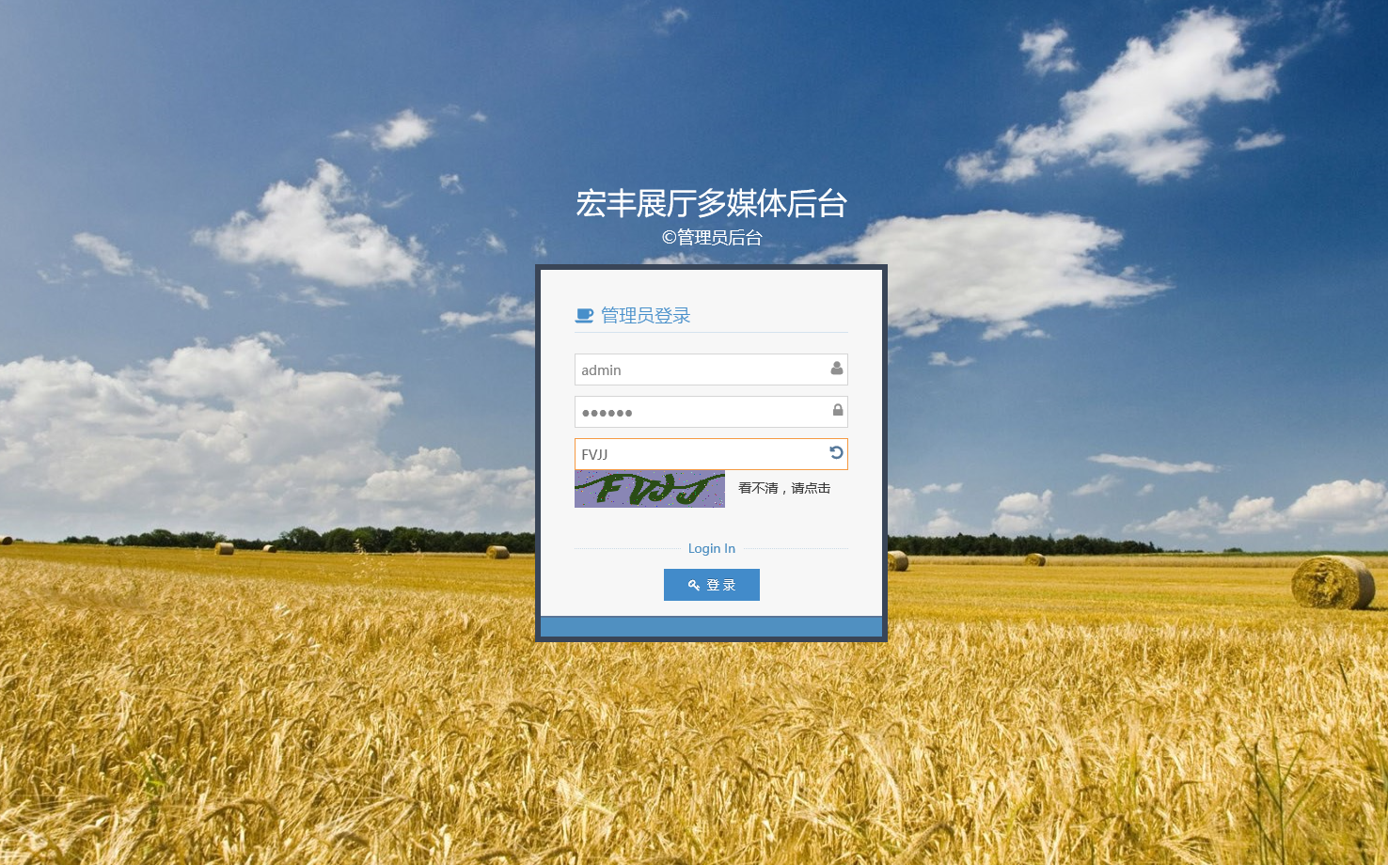
后台登录界面
操作说明
1、输入后台地址
http://192.168.44.10:844/back.php/login
2、输入账号密码
账号：admin
密码：111111
验证码：‘随机‘
登入管理后台

Slide 4
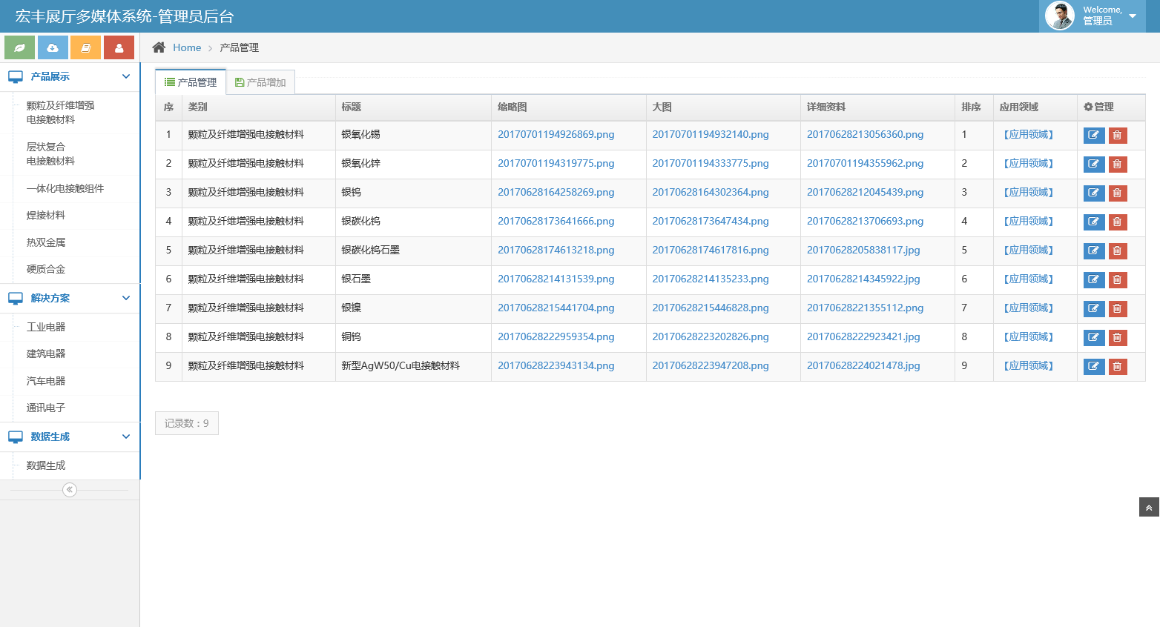
后台主界面介绍
1
3
2
1、点击可进行管理员的账号密码修改
2、类别选择区
3、内容操作界面

Slide 5
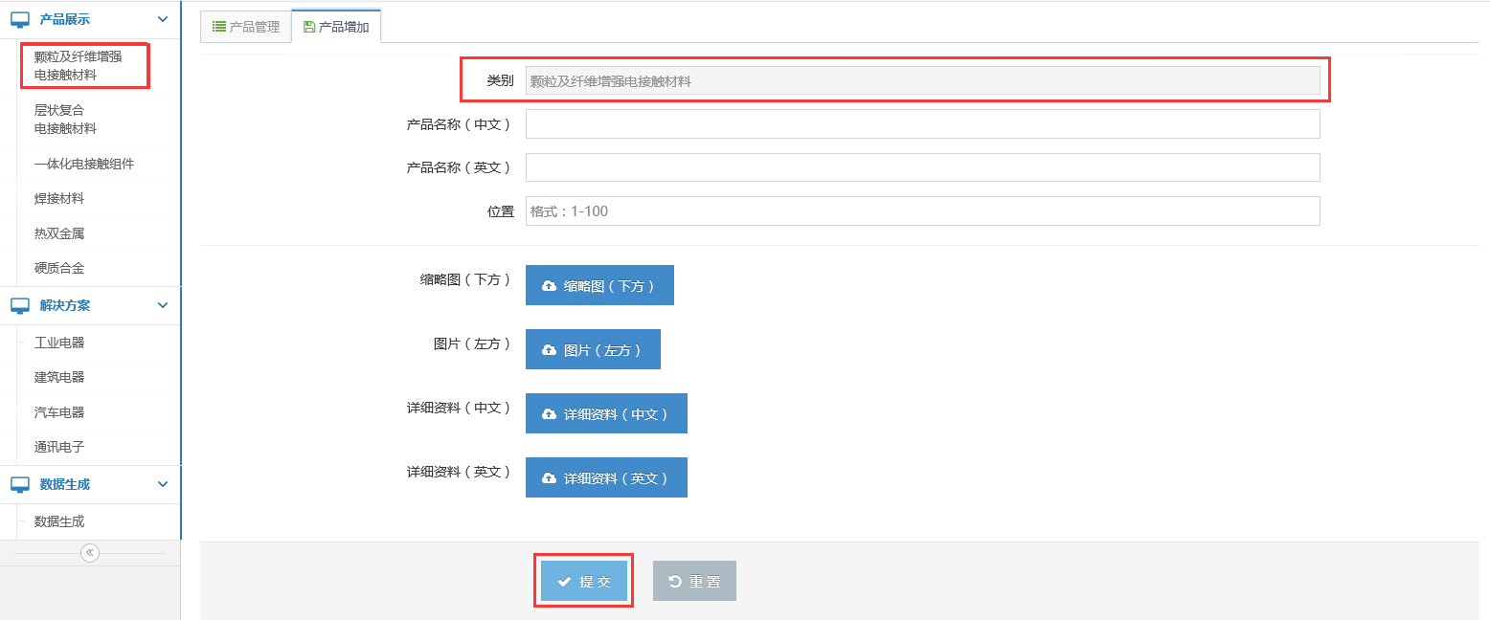
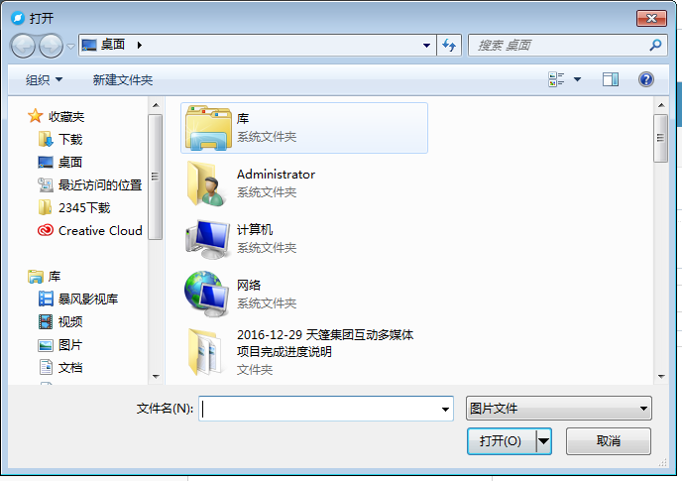
增加产品
2
1
3
4
1、通过类别选择区，选择某一产品类别
2、点击产品增加，出现增加页面
3、填写相关资料，点击图片上传按钮，上传图片。
4、完成后提交

Slide 6
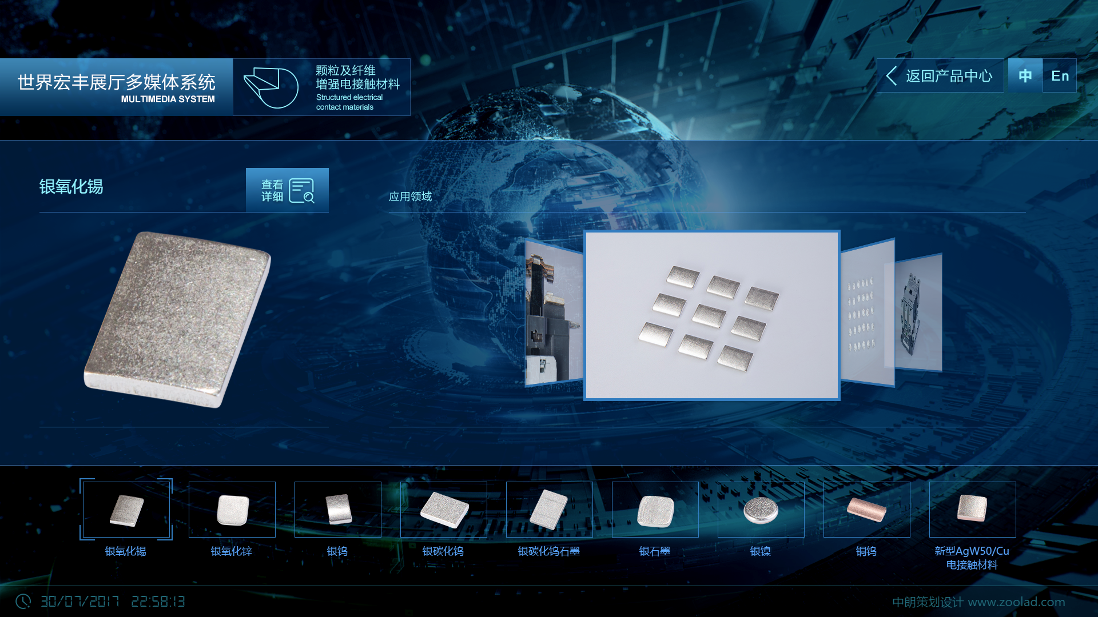
产品图片对照
图片左方
缩略图

Slide 7
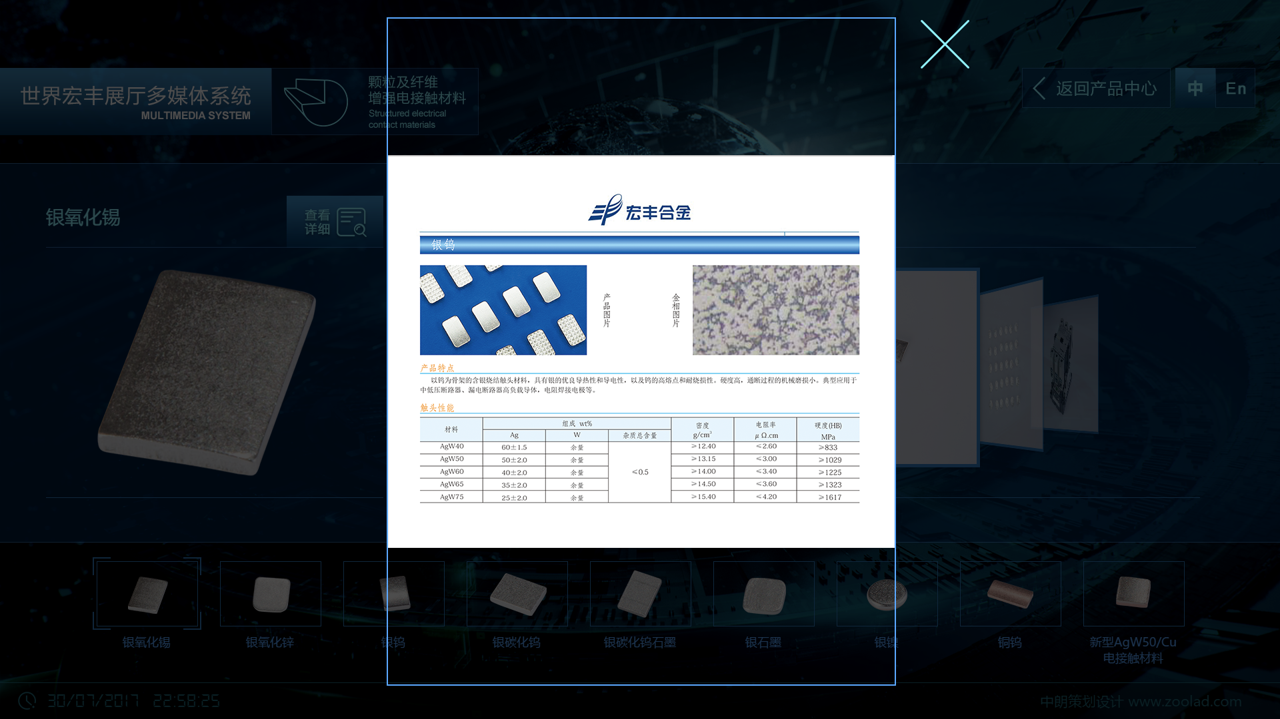
产品图片对照
3
详细资料

Slide 8
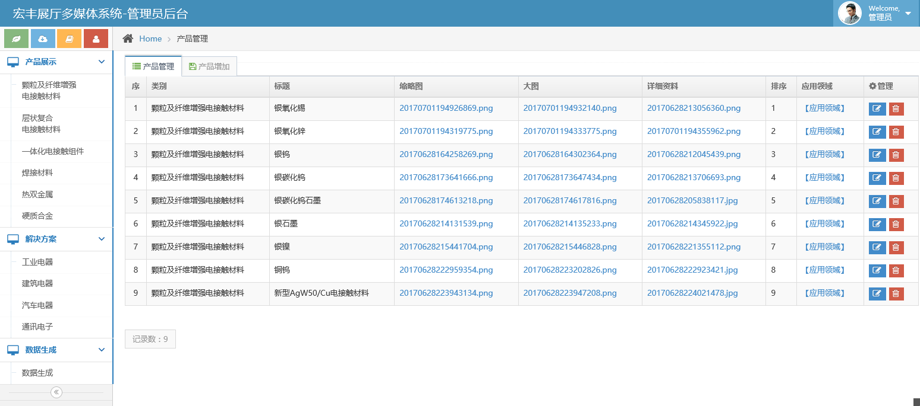
产品管理
1
2
1、点击应用领域，可增加应用领域图片，操作类似；
2、点击修改，可修改产品信息，操作类似；点击删除可以删除；

Slide 9
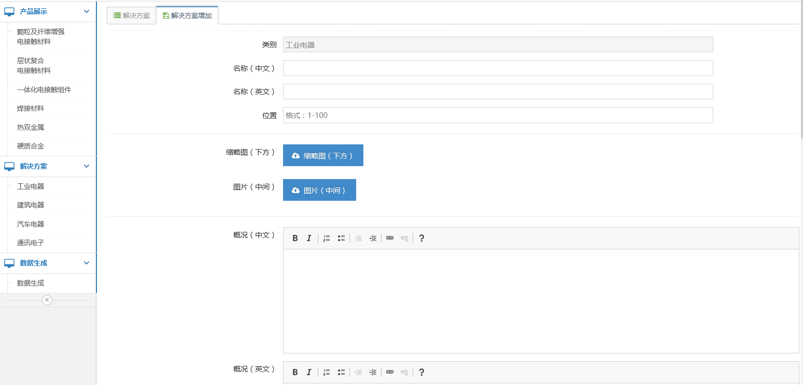
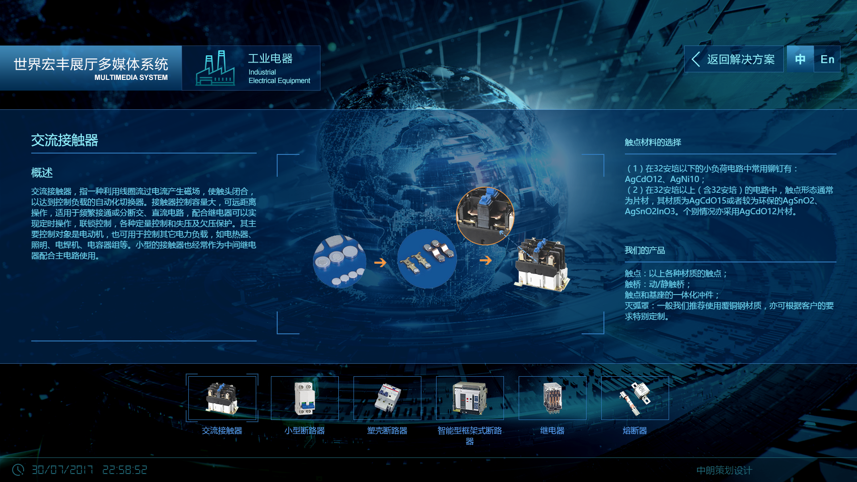
解决方案
1
中间图片
2
1、解决方案增加与产品增加相似；
2、文本框可以输入多行文字
3、解放方案管理与产品管理相似；

Slide 10
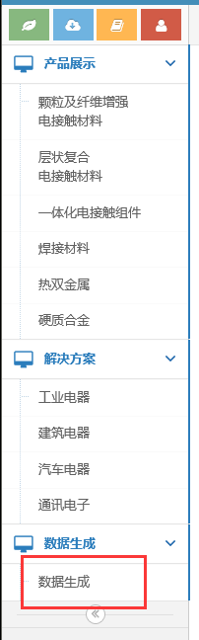
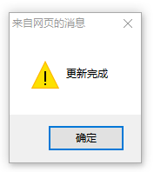
数据更新
数据录入都完毕后，
必须点击数据生成，
多媒体才能与后台建立连接并更新数据

Slide 11
THANKS

